Slide 1
C++程序设计与实践
第十三章 简单工厂模式

Slide 2
第十三章 简单工厂模式
本章要点
简单工厂模式的概念与结构
简单工厂模式规范描述
简单工厂模式设计中用到的设计原则

Slide 3
13.1 简单工厂模式的概念与结构
13.1.1 问题的提出
某农场种植并向市场销售葡萄、草莓和苹果这三种水果，现客户要向该农场了解某水果的生长、收获和种植情况，当用户输入某水果时即可查询相应该水果具体情况，请设计并实现该程序。

Slide 4
13.1 简单工厂模式的概念与结构
13.1.2 基本思路
用户/客户不需要亲自去观测各种水果的生长、收获和种植情况，他只需要向农场主管部门打听就行了，农场主管部门依据客户需要的水果种类，发送水果情况单到农场具体水果部门，由具体水果部门填水果情况单，最后信息由农场主管部门返回到客户手中 。

Slide 5
13.1 简单工厂模式的概念与结构
13.1.2 基本思路
其各类角色如下：
工厂：由客户端直接调用，在该类中声明一个创建对象的接口 （主管部门）。
抽象产品：具体产品的共同接口，是所要创建的对象（具本产品）的父类（表单属性）。
具体产品：由工厂所创建的对象（已填好的表单）。

Slide 6
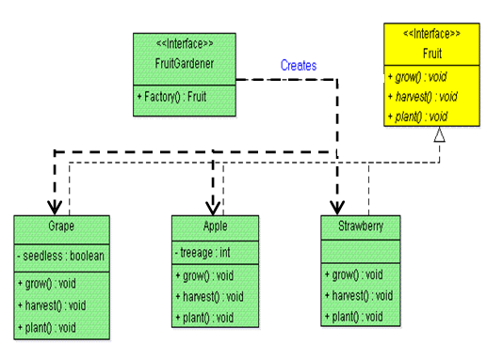
13.1 简单工厂模式的概念与结构
13.1.2 基本思路
具体各角色UML关系图：

Slide 7
13.1 简单工厂模式的概念与结构
GarderPlantFruit 工厂方法具体实现
抽象产品 抽象接口类（父类）
Class Fruit
{
Public:
Virtual void grow () =0;
Virtual void harvest () =0;
Virtual void plant () =0;
}

Slide 8
13.1 简单工厂模式的概念与结构
GarderPlantFruit 工厂方法具体实现
具体产品 实现实体类（子类）
Class Apple: public Fruit
{ Apple () {}
Void grow ()
{ Printf (“Apple is growing ……\n”);}
Void harvest ()
{ Printf (“Apple is harvesting ……\n”);}
Void plant ()
{ Printf (“Apple is planting ……\n”);}
…………
}

Slide 9
13.1 简单工厂模式的概念与结构
GarderPlantFruit 工厂方法具体实现
具体产品 实现实体类（子类）
Class Strawberry: public Fruit
{ Strawberry () {}
Void grow ()
{ Printf (“Strawberry is growing ……\n”);}
Void harvest ()
{ Printf (“Strawberry is harvesting ……\n”);}
Void plant ()
{ Printf (“Strawberry is planting ……\n”);}
…………
}

Slide 10
13.1 简单工厂模式的概念与结构
GarderPlantFruit 工厂方法具体实现
具体产品 实现实体类（子类）
Class grape: public Fruit
{ grape () {}
Void grow ()
{ Printf (“grape is growing ……\n”);}
Void harvest ()
{ Printf (“grape is harvesting ……\n”);}
Void plant ()
{ Printf (“grape is planting ……\n”);}
…………
}

Slide 11
13.1 简单工厂模式的概念与结构
GarderPlantFruit 工厂方法具体实现
工厂: 构造类接口
把和数据相关的问题与类的其它方法隔离

Slide 12
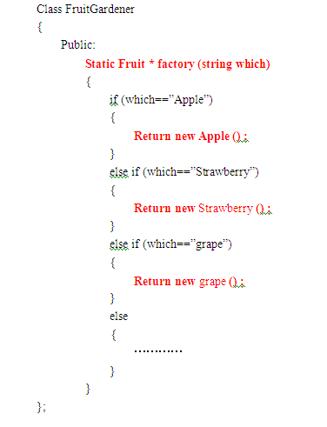
13.1 简单工厂模式的概念与结构
GarderPlantFruit 工厂方法具体实现

Slide 13
13.1 简单工厂模式的概念与结构
GarderPlantFruit 工厂方法具体实现
客户对工厂的使用 引用 调用
Int main ( int argc , char * argv[] )
{ FruitGardener * frgd = new FruitGardener;
Fruit * afruit = frga->factory (“Apple”);
aFruit->grow ();
aFrui->harvest ();
aFrui-> plant ();
}

Slide 14
13.1 简单工厂模式的概念与结构
简单工厂模式的概念与结构
概念
定义一个创建对象的接口，根据提供给它的数据，返回几个可能实体类中的一个类的实例，由工厂类根据传入的参量决定创建出哪一种产品类的实例，是一个静态接口，又叫静态工厂方法模式。

Slide 15
13.1 简单工厂模式的概念与结构
基本结构
Factory
+CreateProduct()
Abstract Product
+Operation()
Concrete Product3
+Operation()
Concrete Product3
+Operation()
Concrete Product3
+Operation()

Slide 16
13.1 简单工厂模式的概念与结构
基本结构
Factory 类实现 工厂角色
与应用程序无关，任何模式中创建的对象的工厂类必须实现这个接口。
Class Factory
{ Public:
Static AbstractProduct factory ()
{Return new ConcreteProduct ();}
}

Slide 17
13.1 简单工厂模式的概念与结构
基本结构
AbstractProduct 抽象角色
Class AbstractProduct
{
Public:
};

Slide 18
13.1 简单工厂模式的概念与结构
基本结构
ConcreteProduct 类实现 抽象产品角色
Class ConcreteProduct: AbstractProduct
{ Public:
ConcreteProduct ()
{
}
}

Slide 19
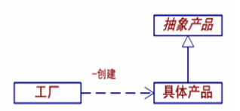
13.1 简单工厂模式的概念与结构
简略结构

Slide 20

13.1 简单工厂模式的概念与结构
系统仅有一个具体产品角色

Slide 21
13.2 简单工厂模式规范描述
模式名和分类
简单工厂模式
意图
  定义一个创建对象的接口，根据所提供的参数决定创建出哪一个实体类的一个实例。简单工厂模式封装了对象创建的过程。
别名
静态工厂

Slide 22
13.2 简单工厂模式规范描述
动 机
为了提高内聚和松耦合，我们经常会抽象出一些类的公共接口，以形成抽象基类或接口，这样我们可以通过声明一个指向基类的指针来指实实际的子类实现，达到了多态的目的，但这容易出现一个问题：大量的子类继承抽象基类，我们不得不在每次要用到子类的地方就编写诸如“new ×××；”的代码，进而又带来两个问题：

Slide 23
13.2 简单工厂模式规范描述
动 机
客户程序员必需知道实际子类的名称，但当系统复杂后，命名是一个很不好得理问题，为了处理可能的名字冲突，有的命名可能并不是具有很好的可读性和可记忆性，就姑且不论不同程序员千奇百怪的个人偏好了。
程序的扩展和维护变得越来越困难 。
这就是简单工厂模式要解决的，通过定义创建对象的接口，封装对象的创建，与客户程序员无关，增强程序的扩展性的可维护性。

Slide 24
13.2 简单工厂模式规范描述
适用性 ：
依据参数自动创建对象，是对象创建的真正工厂。

Slide 25
13.2 简单工厂模式规范描述
结构：
Factory
+CreateProduct()
Abstract Product
+Operation()
Concrete Product
+Operation()

Slide 26
13.2 简单工厂模式规范描述
参与者 ：
AbstractProduct 定义简单工厂方法所创建的对象的接口
ConcreteProduct 实现AbstractProduct接口
Factory 定义简单工厂方法，返回一个ConcreteProduct实例

Slide 27
13.2 简单工厂模式规范描述
协作：
Creator依赖于它的子类定义的工厂方法，它返回一个适当的ConcreteProduct实例

Slide 28
13.2 简单工厂模式规范描述
效果：
工厂方法不再将与特定应用有关的类绑定到代码中，代码仅处理Product接口，可以与用户定义的任何ConcreteProduct类一起使用。
为子类提供挂钩（hook），以提供对象的扩展版本，在一个类的内部创建对象，比直接创建对象更灵活 。
连接平行层次的类，使用一个独立的工厂类来创建不同的具体平行实体类，实现对不同对象操纵。
客户可能仅为了创建一个特定ConcreteProduct对象，就不得不创建Creator的子类，进而要处理类演化的其他方面。

Slide 29
13.2 简单工厂模式规范描述
实现：
采用一个标识要被创建的对象种类的参数来创建多种产品。
Class Creator
{ Public: Virtual Product * Create (ProductID);}
Product * Creator :: Create (ProductID)
{ If (ProductID=MINE) return new MyProduct;
If (ProductID=YOURS) return newYourProduct;
Return 0;
}

Slide 30
13.2 简单工厂模式规范描述
已知应用 ：
主要用于工具包和框架开发中。
相关模式 ：
工厂方法模式可以允许很多具体工厂类从抽象工厂类中创建的行为继承下来，成为多个简单工厂模式的综合，推广了简单工厂模式。具体的工厂类都有共同的接口，或者有共同的抽象父类。

Slide 31
13.3 简单工厂模式设计中用到的设计原则
如果系统需要加入一个新的产品，仅仅需要向系统加入这个产品类以及它所对应的工厂类，原有工厂对象不需要进行任何修改，也不需要修改客户端，很好的符合了“开放－封闭”原则。

